Slide 1
ИнтернетБЕЗопасности

Slide 2
Интернет
– это объединенные между собой компьютерные сети, глобальная мировая система передачи информации с помощью информационно-вычислительных ресурсов

Slide 3
WhatsApp

Slide 4
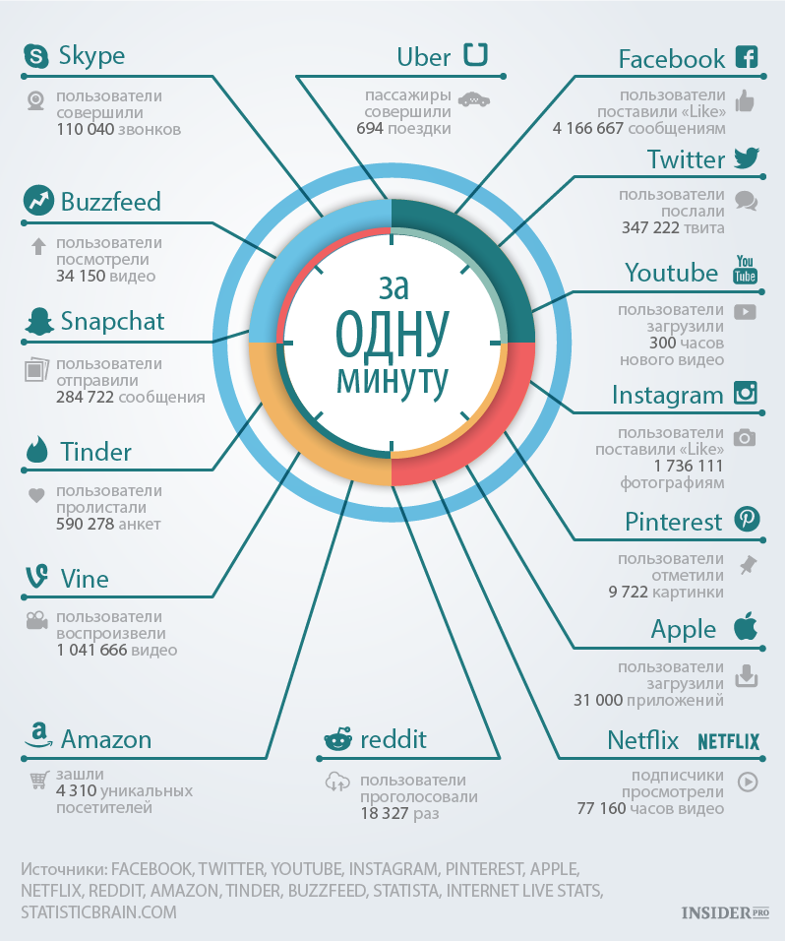

Slide 5
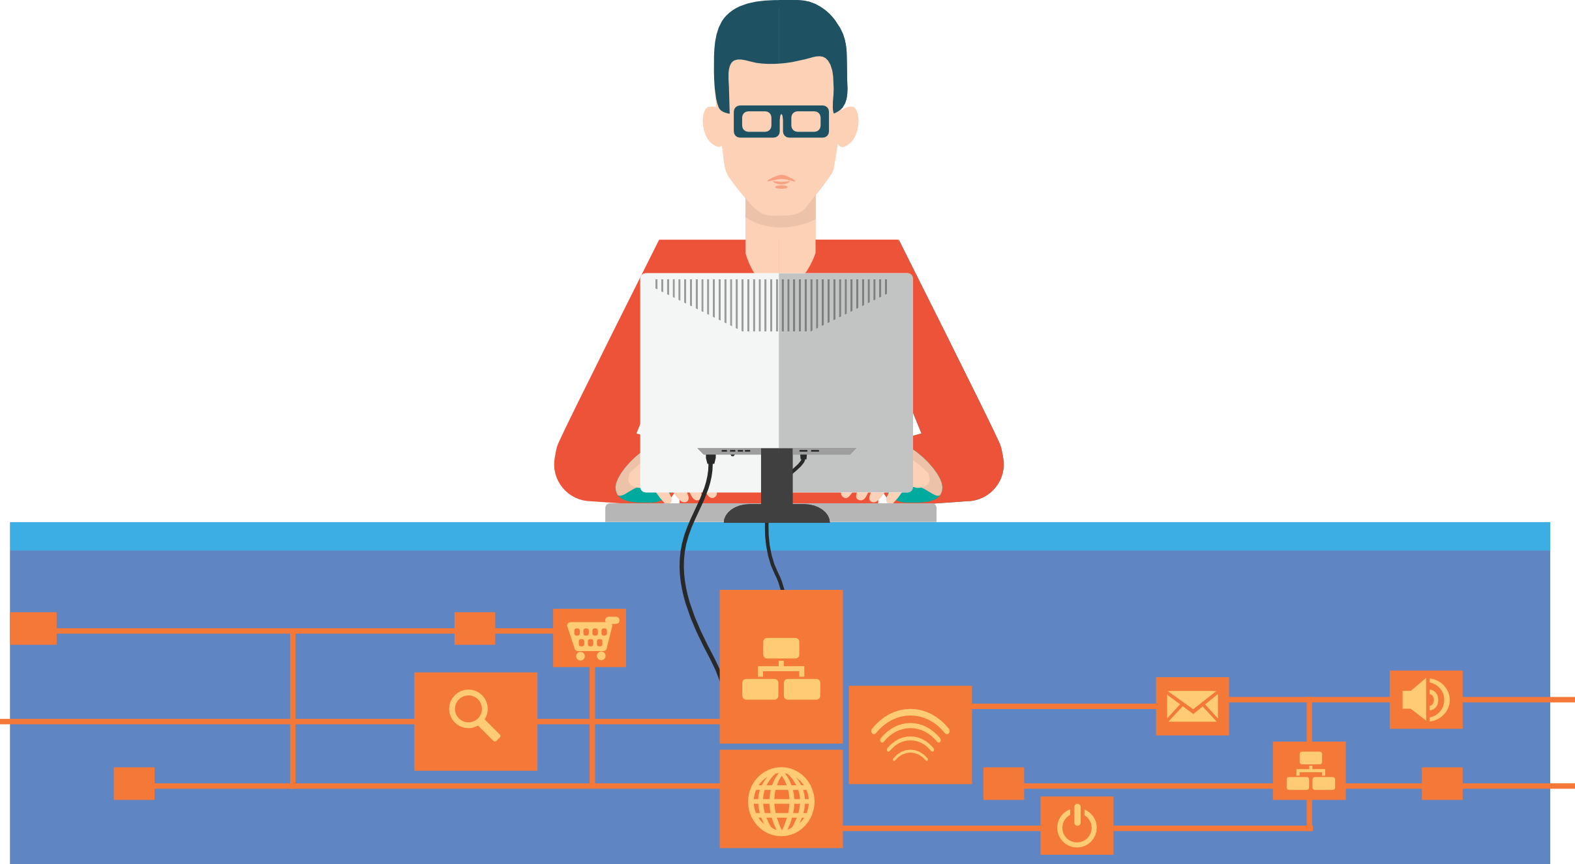
5
ЛИЧНЫЕ ДАННЫЕ
Проверь и настрой приватность
Используй ник (псевдоним)
или неполное ФИО
Подумай, прежде чем указать:
Мобильный телефон
Возраст
Адрес
Электронную почту
Место нахождения
Другие важные данные
- их часто собирают хулиганы и преступники
Все, что попало в интернет, остается там навсегда

Slide 6
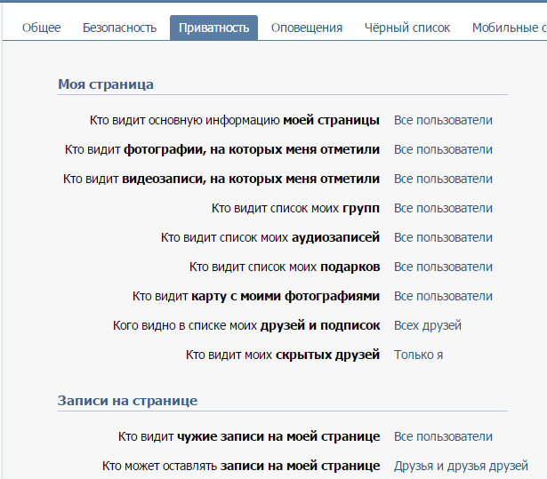
ВНИМАНИЕ! ПРИМЕР
6
Регулярно проверяй и настраивай приватность

Slide 7
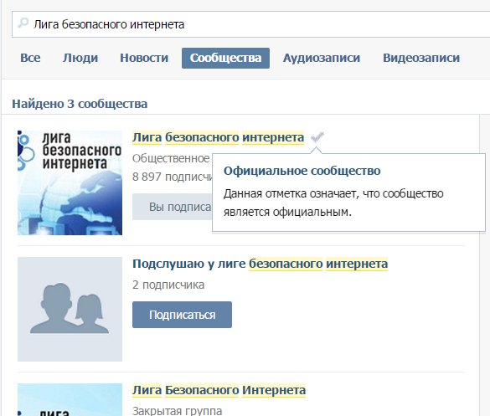
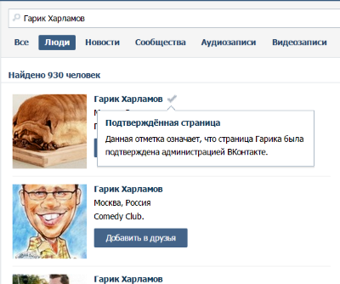
АНОНИМНОСТЬ В ИНТЕРНЕТЕ
7
Анонимность в интернете – миф
Полиция легко определяет автора специальными методами
Задумайся,
с кем ты общаешься в сети
кто скрывается за ником и почему
ВКонтакте зарегистрировано:
Владимир Путин - 5 387 человек
Колобок - 1187 человек
Бэтмен - 909 человек
Ботаник - 190 человек
Барби - 2016 человек
Королева красоты - 11 человек
Администрация ресурса проверяет и подтверждает:
аккаунты знаменитостей
официальные группы

Slide 8
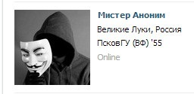
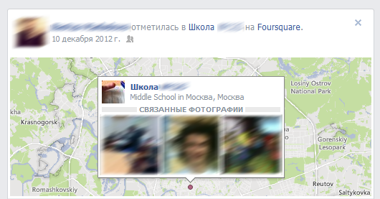
ТВОЙ «ЦИФРОВОЙ ПОРТРЕТ»
Все, что попало в интернет, остается там навсегда
Фотографии, которые ты выложил вчера, смогут увидеть послезавтра и позже
Фотографии
Одноклассники
Комментарии
Родители
Личные контакты
Соседи
Семья и родственники
Учителя
Дом и покупки
Преподаватели ВУЗа
Школа и отпуск
Твои дети
Действуй сегодня так, чтобы завтра не было стыдно!

Slide 9
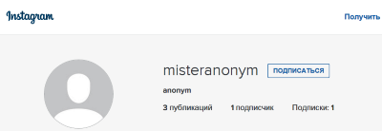
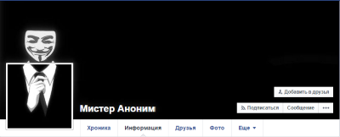
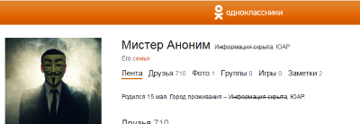
9
ВНИМАНИЕ! ПРИМЕРЫ
Цифровой портрет – все, что ты делаешь в интернете

Slide 10
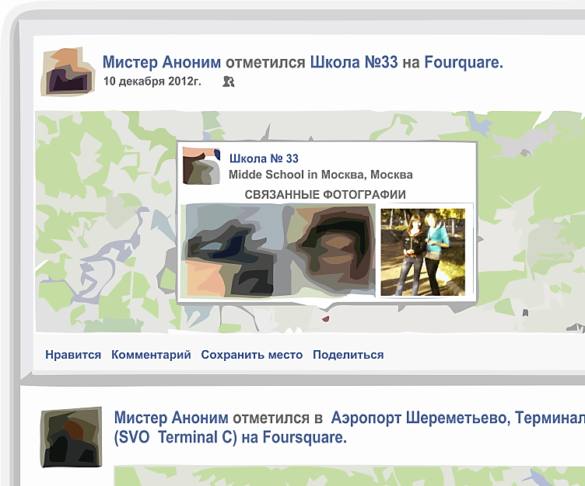
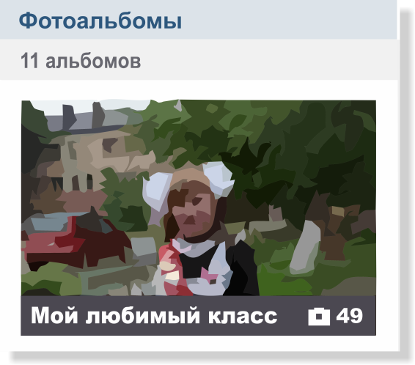
10
ГИПОТЕТИЧЕСКИЙ ЦИФРОВОЙ ПОРТРЕТ
«Мистер Аноним» из Лондона – учится в 33 школе в Москве?

Slide 11
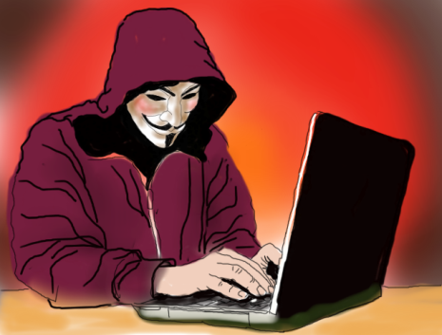
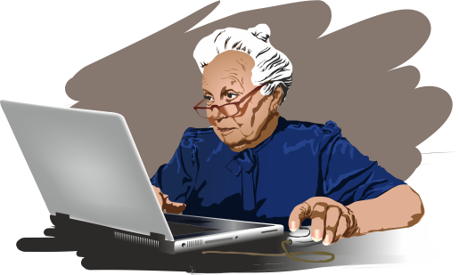
ОБЩЕНИЕ В ИНТЕРНЕТЕ
С кем ты общаешься в интернете?
Родственники из других городов
Незнакомцы
Одноклассники
Попрошайки
Друзья по интересам
Излишне любопытные
Друзья по лету
Интернет-хамы (тролли)
Преступники
С незнакомцами в интернете нужно общаться как с незнакомыми на улице!
Прежде чем встретиться с виртуальным другом – посоветуйся с родителями!

Slide 12
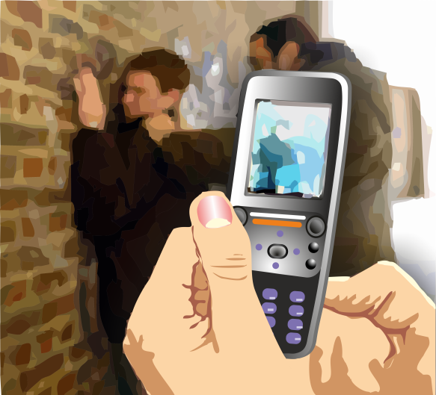
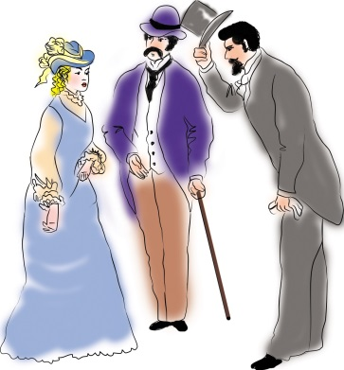
СЕТЕВОЙ ЭТИКЕТ
В интернете, как в реальной жизни
Искажать чужие фотографии
Выкладывать сцены насилия и унижения
Грубить и оскорблять в письмах и комментариях
Использовать чужие материалы без разрешения
Будь вежлив и дружелюбен
Откажись от общения с неприятным человеком, включи его в «черный список», удали из «друзей»
Если тебя обижают в интернете – скажи родителям!

Slide 13
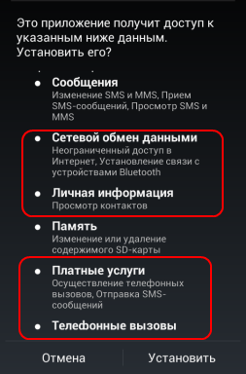
Помни!
Все, что попало в интернет,
остается там навсегда
МОБИЛЬНЫЙ ИНТЕРНЕТ
В мобильном телефоне много важной информации!
Проверяй, какие права просит
мобильное приложение!
Список контактов
Личные фотографии/видеозаписи
Данные доступа к электронной почте и иным аккаунтам в сети
Данные о банковских картах и платежах
Привязка к балансу сим-карты.
Следи за своим мобильным телефоном или планшетом!
Установи пароль на мобильный телефон!
Игнорируй звонки и СМС с незнакомых номеров!

Slide 14
Как ВИРТУАЛЬНАЯ сеть может влиять на РЕАЛЬНУЮ жизнь?
ПОМНИ: за ВИРТУАЛЬНЫЕ преступления отвечают
по РЕАЛЬНОМУ закону
ст. 272 - Неправомерный доступ к компьютерной информации (до 5 лет лишения свободы);
ст. 273 – Создание, использование и распространение вредоносных программ для ЭВМ (5 лет лишения свободы);
ст. 129 – Клевета (до 5 лет лишения свободы);
ст. 130 – Оскорбление (до 3 лет лишения свободы);
ст. 159 – Мошенничество (до 10 лет лишения свободы);
ст. 146 – Нарушение авторских и смежных прав (до 10 лет лишения свободы);
ст. 280 – Публичные призывы к осуществлению экстремистской деятельности посредством сети "Интернет"(до 5 лет лишения свободы);
ст. 282 – Возбуждение ненависти либо вражды, а равно унижение человеческого достоинства (штраф до 300 тысяч рублей либо до 4 лет лишения свободы).

Slide 15
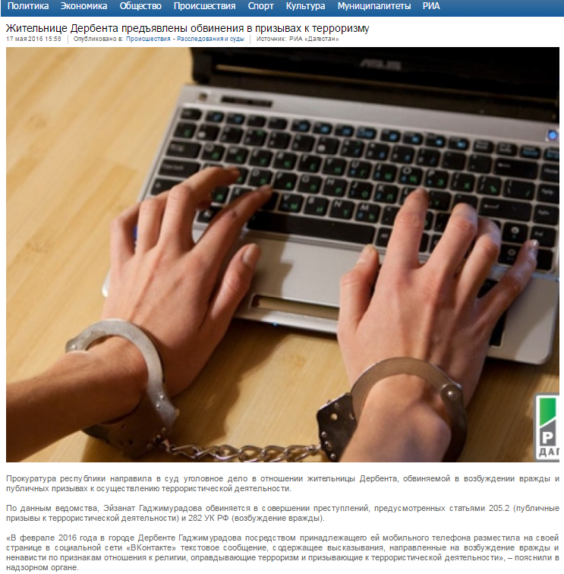

Slide 16
Как сказать НЕТ:
— Временный отказ - я сделаю, но не сейчас, сейчас я не могу (главное помнить, что в таком случае рано или поздно вопрос может вернуться).
— Предложить другой способ проведения времени, который не кажется тебе таким неприемлемым.
— Сослаться на обстоятельства, которые не позволяют тебе сделать предлагаемое, если это сделает твой отказ легче.
— Иногда бывает удобно подключить друзей или подруг, которые могут поддержать твой отказ (можно даже сослаться на них, если их не оказалось рядом).
— Здорово, если удаётся свести всё в шутку. Это разряжает обстановку и часто позволяет не объяснять, чего именно и почему ты не хочешь.

Slide 17
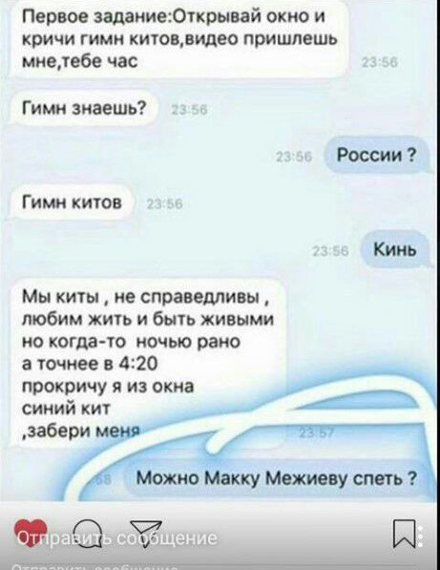

Slide 18
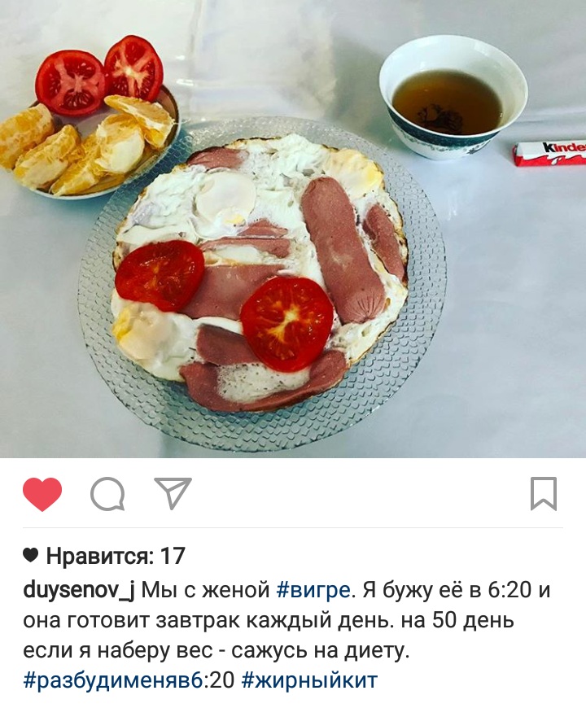

Slide 21
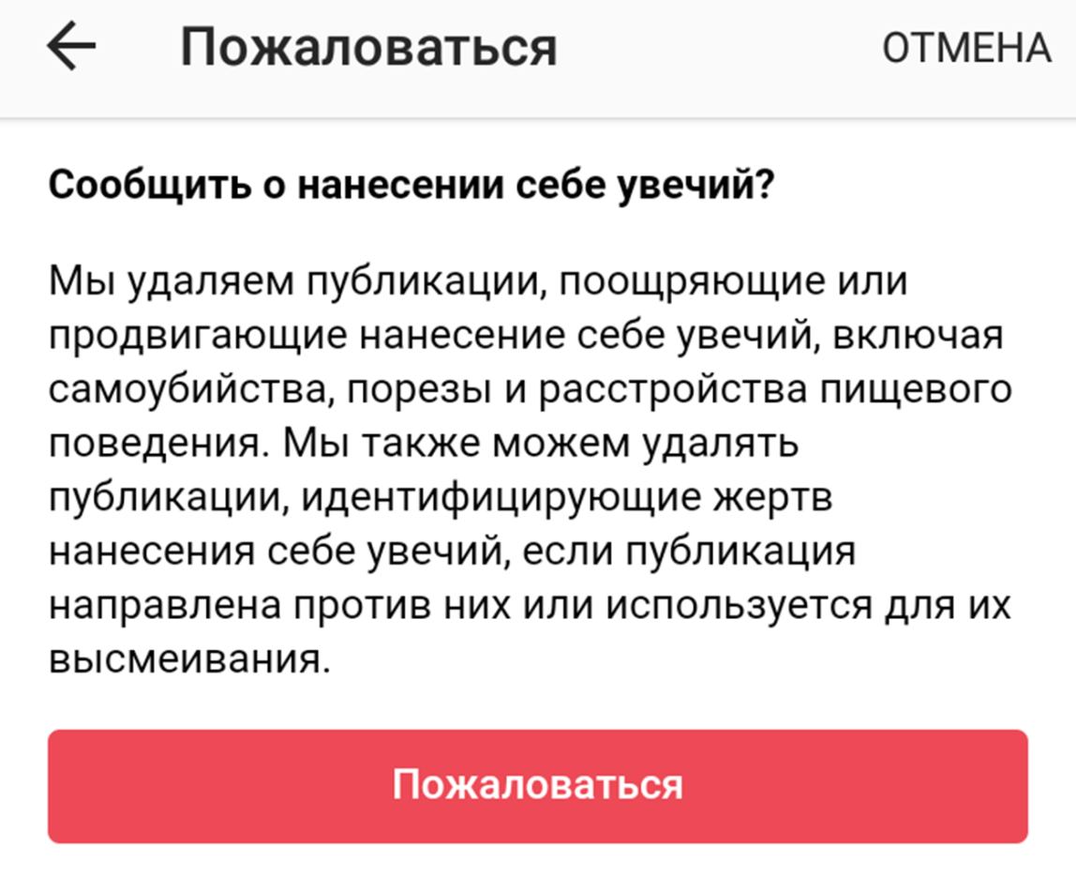

Slide 23
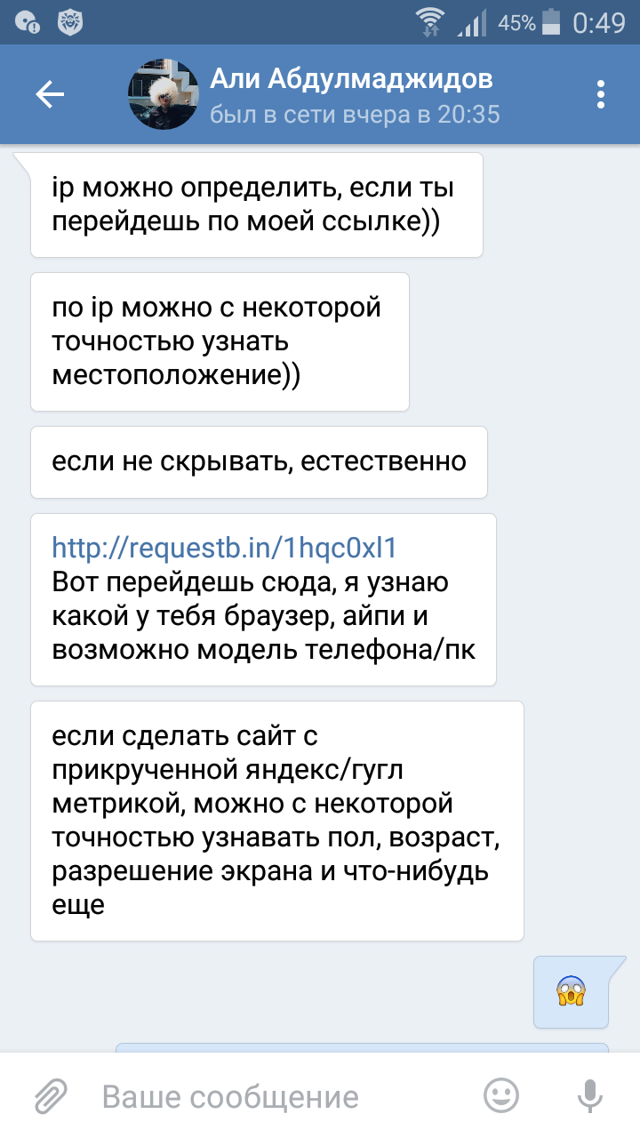

Slide 24
Ограничьте объем информации о себе, находящейся в Интернете. Удалите лишние фотографии, видео, адреса, номера телефонов, дату рождения, сведения о родных и близких и иную личную информацию.
2. Не отправляйте видео и фотографии людям, с которыми вы познакомились в Интернете и не знаете их в реальной жизни.
3. Отправляя кому-либо свои персональные данные или конфиденциальную информацию, убедитесь в том, что адресат — действительно тот, за кого себя выдает.
4. Если в сети Интернет кто-то просит предоставить ваши персональные данные, например, место жительства или номер школы, класса иные данные, посоветуйтесь с родителями или взрослым человеком, которому вы доверяете.
5. Используйте только сложные пароли, разные для разных учетных записей и сервисов.
6. Старайтесь периодически менять пароли.

Slide 25
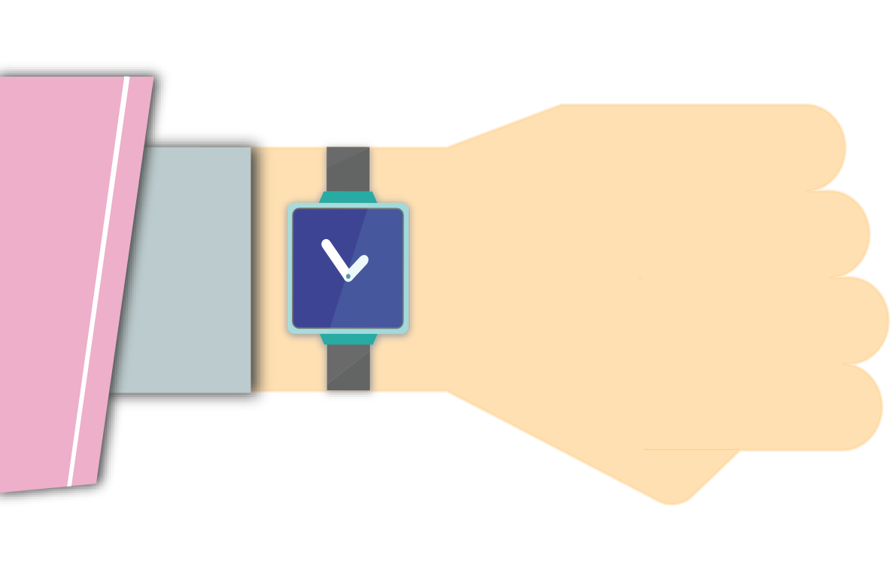
25
ИНТЕРНЕТ-ЗАВИСИМОСТЬ
Признаки :
сидишь за компьютером больше 1 часа в день;
не хочешь отрываться от компьютера;
включаешь компьютер раньше, чем умоешься;
лучше поиграешь, чем поешь;
плохо спишь и не высыпаешься;
удобней общаться в сети, чем в жизни;
ругаешься с родителями, когда нужно выключить компьютер и помочь по дому, приготовиться к занятиям;
готов солгать, чтобы посидеть за компьютером подольше;
готов тратить деньги на бонусы в играх.
Ограничь пользование интернетом, живи реальной жизнью!

Slide 26
Цени свое время
Не сиди долго за компьютером!
Читай книги,
гуляй с родителями, играй с друзьями на улице.

Slide 27
СПАСИБО ЗА ВНИМАНИЕ!

